Slide 1
Результаты выполнения задания междисциплинарного проекта по дисциплине: «Моделирование бизнес-процессов»
Министерство науки и высшего образования Российской Федерации
Национальный исследовательский университет «МИЭТ»
Институт Системной и программной инженерии и информационных технологий
Студент группы П-21: Шатохин А.А.
Руководитель: к.т.н., доц. Соколова Н. Ю.
Москва 2023

Slide 2
Задание
Вариант №3 Багетная мастерская
Компания «Эстетика» занимается производством печатной продукции и оформлением картин в багет (рамку). За один рабочий день в компанию поступают несколько десятков заказов. Вначале заказ оформляется, т.е. осуществляется сбор информации о заказе и клиенте, формирование заказа, формирование карточки клиента-организации, прикрепление ответственного за изготовление заказа в срок сотрудника производственного отдела, оформление товарного чека в случае предоплаты.
После оформления заказа начинается производство, а именно, определяются типы работ, подготавливаются соответствующие материалы и выполняются типографические работы либо оформление в багет, выполняемые сотрудником производственного отдела. В журнале выполнения заказов фиксируется статус выполнения: начат, в работе, завершен.
После выполнения заказа продукция сдается заказчику, т.е. доставляется, осуществляется расчет с клиентом и оформляется акт выполненных работ, совершаемых сотрудником отдела продаж «Эстетика».

Slide 3
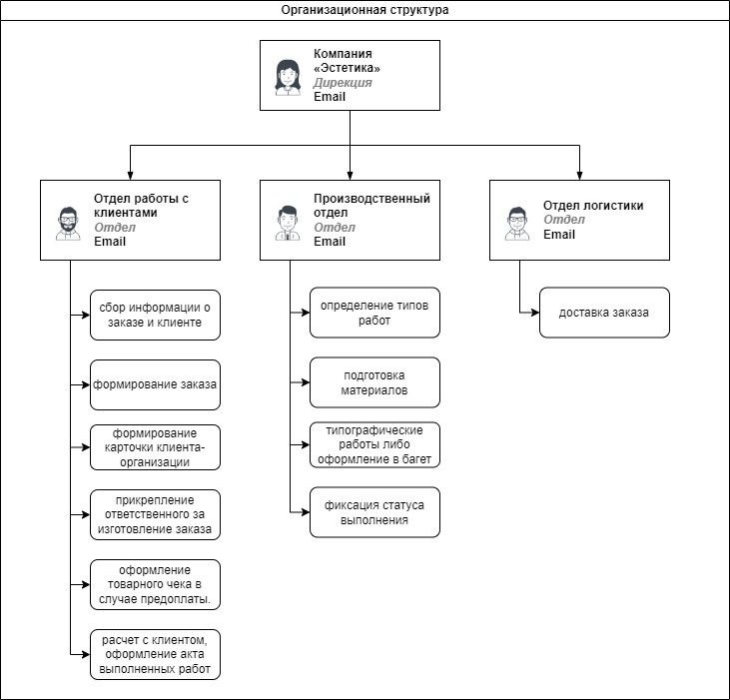
Организационная концепция компании «Эстетика»

Slide 4
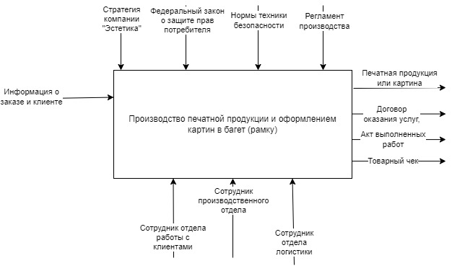
Контекстная модель деятельности компании «Эстетика»

Slide 5
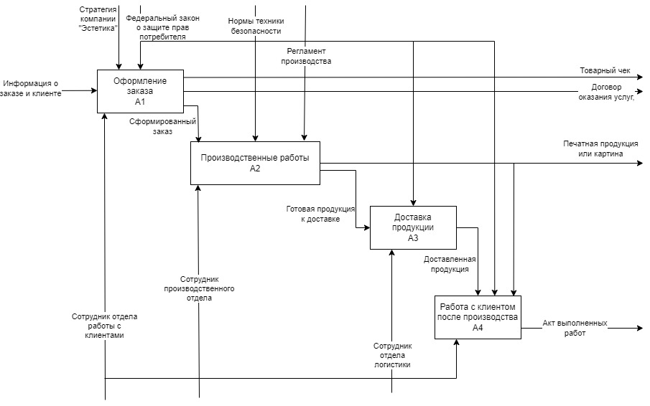
Модель бизнес-процесса «Производство печатной продукции и оформление картин в багет»

Slide 6
Процессная модель деятельности компании «Эстетика»
Бизнес-процессы |  |  | Автоматизация | Подразделения
 |  |  |  | Отдел работы с клиентами | Производствен-ный отдел | Отдел логистики
Основные процессы | БП первого уровня | БП второго уровня
 | Оформление заказа | Сбор информации о заказе и клиенте | + | +
 |  | Формирование заказа | + | +
 |  | Формирование карточки клиента-организации | + | +
 |  | Прикрепление ответственного за изготовление сотрудника | + | +
 |  | Оформление товарного чека в случае предоплаты | + | +
 | Производственные работы | Определение типов работ | + |  | +
 |  | Подготовка материалов |  |  | +
 |  | Типографические работы (оформление в багет) |  |  | +
 |  | Документация статуса выполнения | + |  | +
 | Доставка продукции |  |  |  |  | +
 | Работа с клиентом после производства |  | + | +

Slide 7
Пример описания бизнес-процесса «Формирование заказа»
Название процесса | Формирование заказа
Краткое описание процесса | Собранная информация о заказе структурируется и на ее основе формируется заказ для производственного отдела.
Цель процесса | Подготовить и оформить данные о заказе клиента для работы производственного отдела.
Владелец процесса (тот кто может изменить процесс) | Компания «Эстетика»
Ресурсы процесса (входы) | Информация о заказе и клиенте
Поставщики процесса | Сотрудник отдела работы с клиентами
Результаты процесса | Сформированный заказ без прикрепления сотрудника производственного отдела
Клиенты процесса | Сотрудник отдела работы с клиентами
Показатели процесса | Число ошибок/неисправностей, средний чек
Исполнители процесса | Сотрудник отдела работы с клиентами
Трудоемкость | 30 мин.
Длительность | 1 день
Среднее количество повторений | Ежедневно в течение рабочей недели

Slide 8
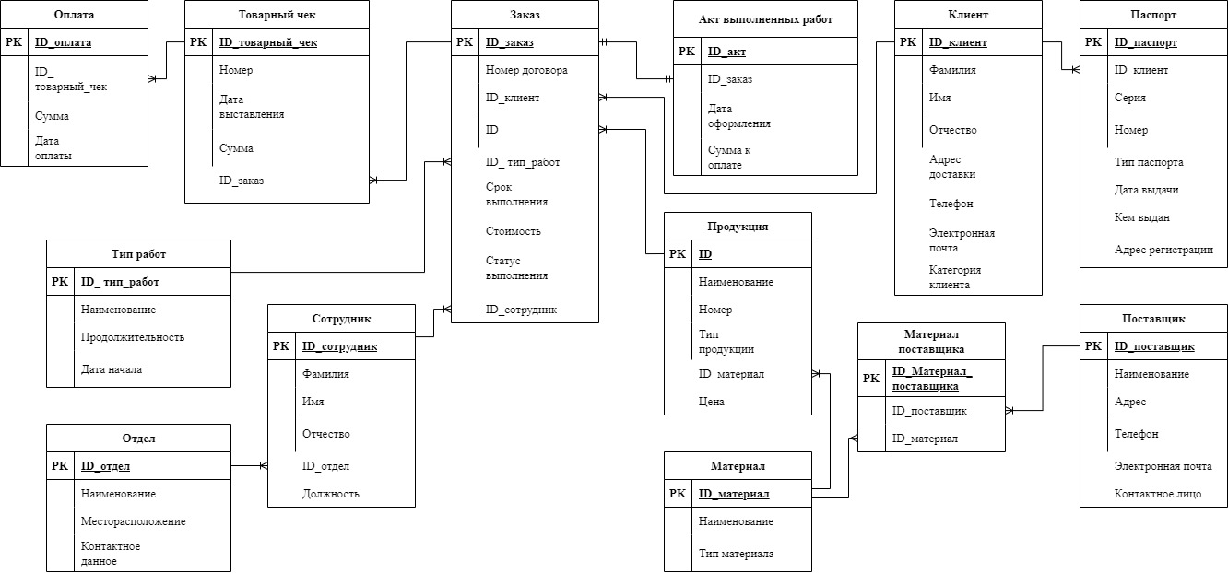
Схема БД
Notes:
По согласованию с Балашовым А.Г.

Slide 9
Фрагменты описания таблиц БД
Сущность "Продукция"
Атрибут | Тип данных | Пояснение
ID | Счетчик
Наименование | Строка
Номер | Число
Тип продукции | Строка
ID_материал | Ссылка
Цена | Вещественный
Сущность 1 | Сущность 2 | Описание связи
Продукция | Материал | Каждая Продукция может включать один и только один материал. Каждый Материал может быть включенным в одну или несколько Продукций. Многие к одному.
Notes:
По согласованию с Балашовым А.Г.

Slide 10
Результаты выполнения МДП
уточнены процессы деятельности багетной мастерской;
разработана организационная концепция компании «Эстетика»;
разработана модель бизнес-процессов багетной мастерской;
дано описание бизнес-процессов «Формирование заказа» и «Определение типов работ»;
разработана схема БД;
дано описание таблиц БД
Notes:
По согласованию с Балашовым А.Г.

